Slide 1
RTF NETWORK

Slide 2
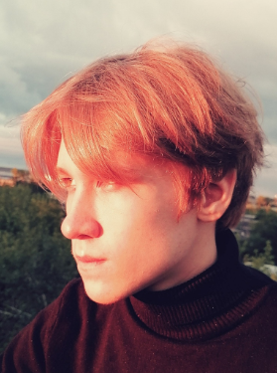
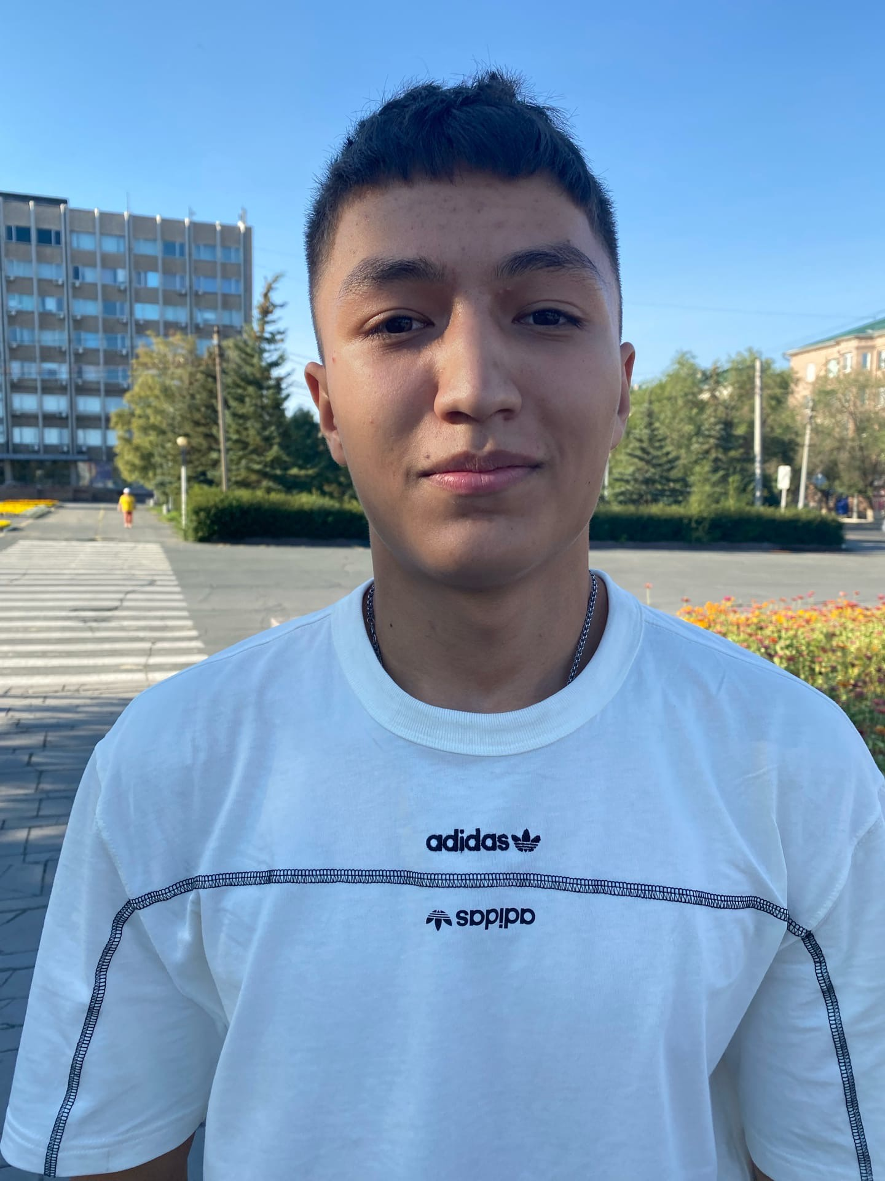
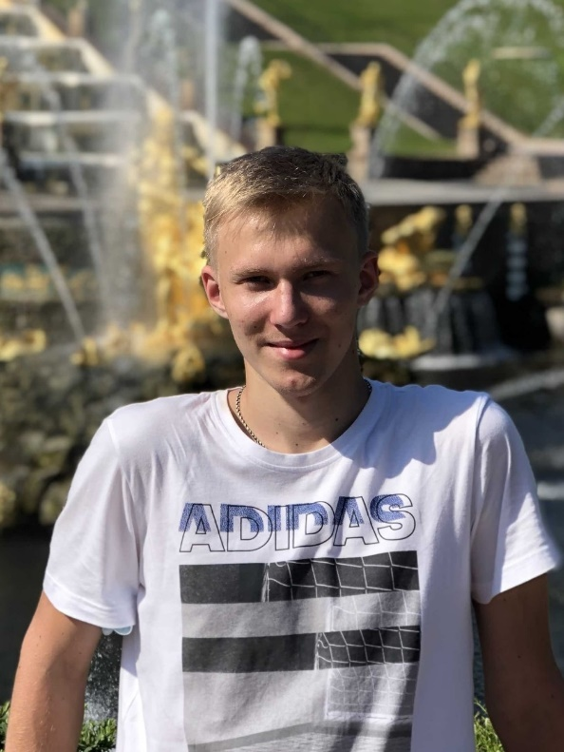
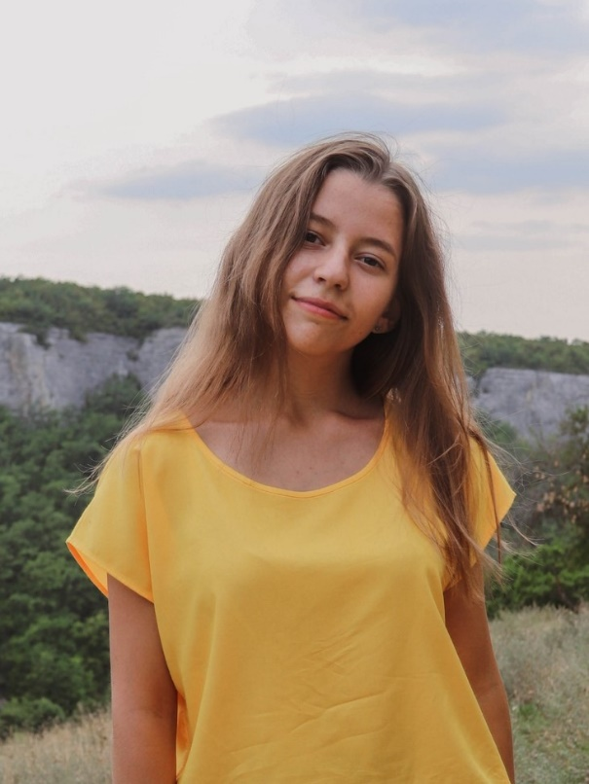
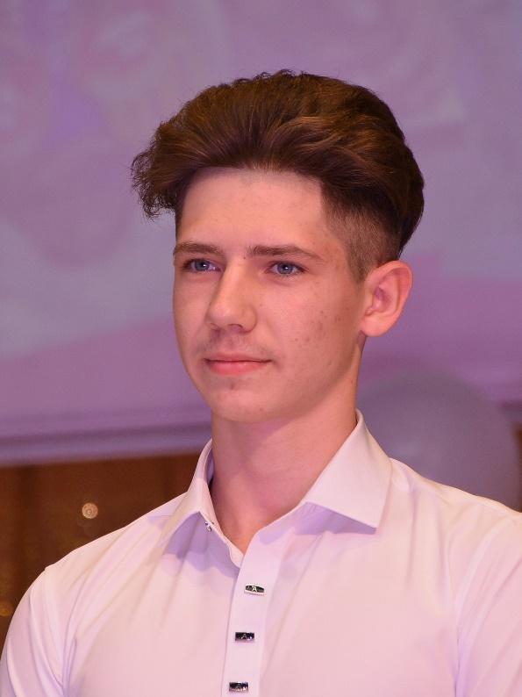
Состав команды
2
Георгий Проханов
Программист
4
Артур Иманкулов
Аналитик
2
4
1
3
Худорожкова
Екатерина
Тимлид
1
Павел Безбородов
Программист
3
5
Арсений Хомуськов
Дизайнер
5

Slide 3
Цель
Автоматизировать доступ на парковку

Slide 4
Задачи

Slide 5
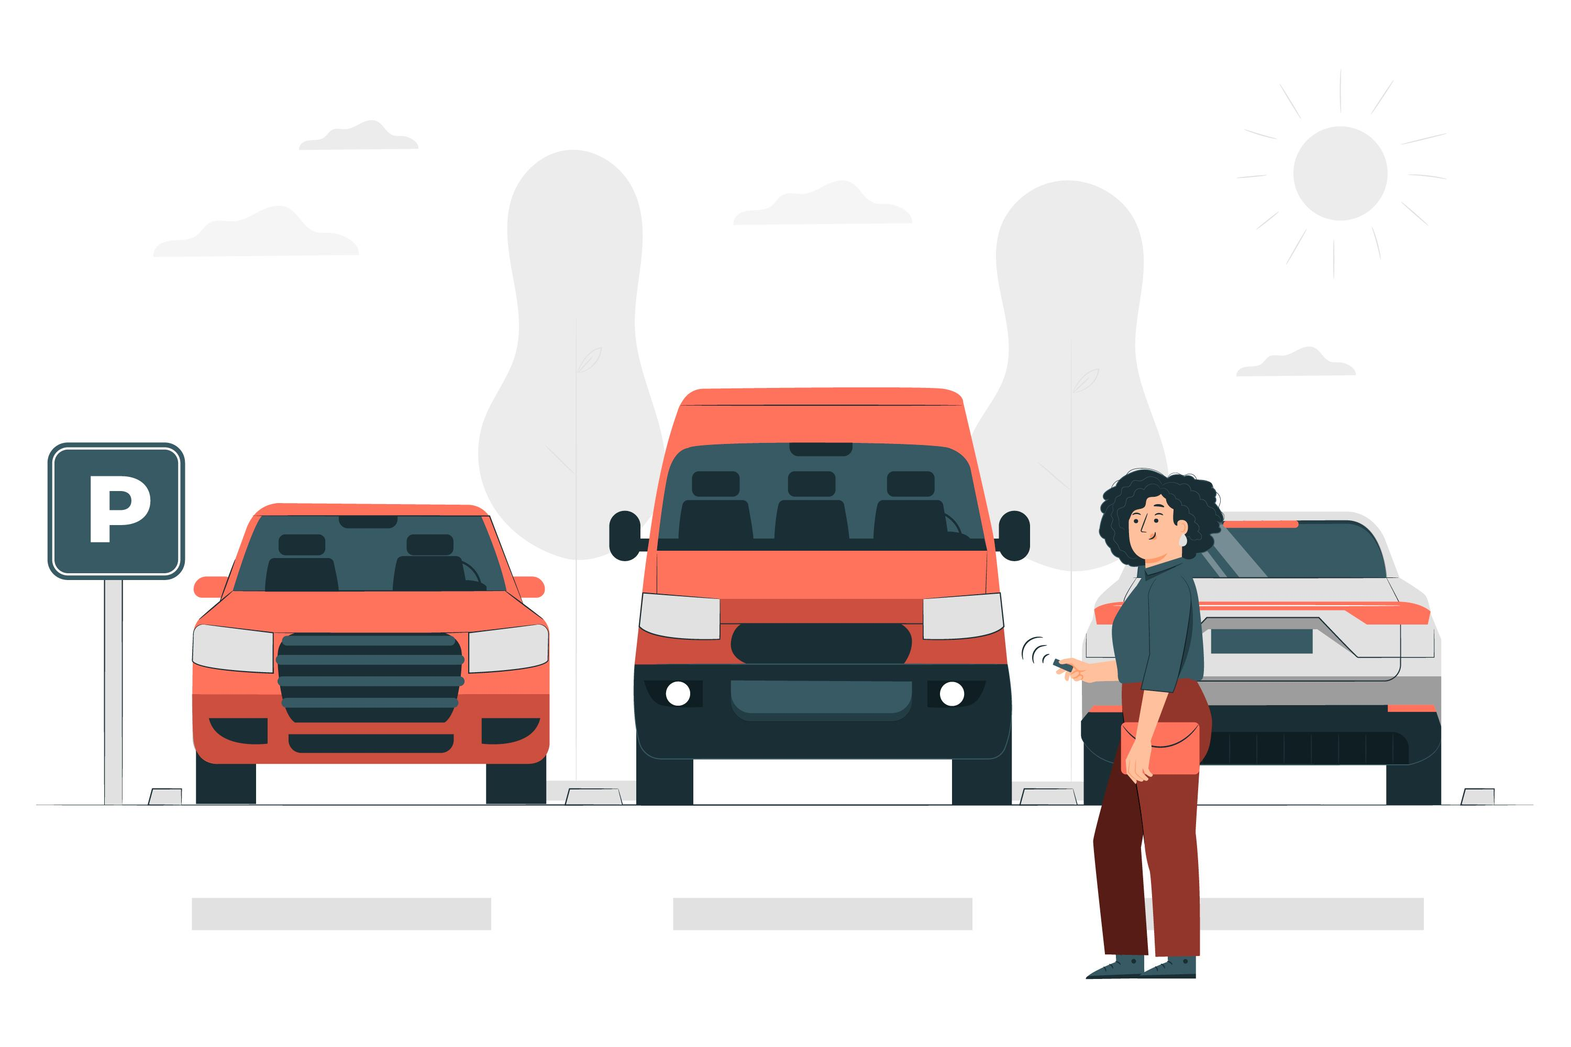
Целевая аудитория

Slide 6
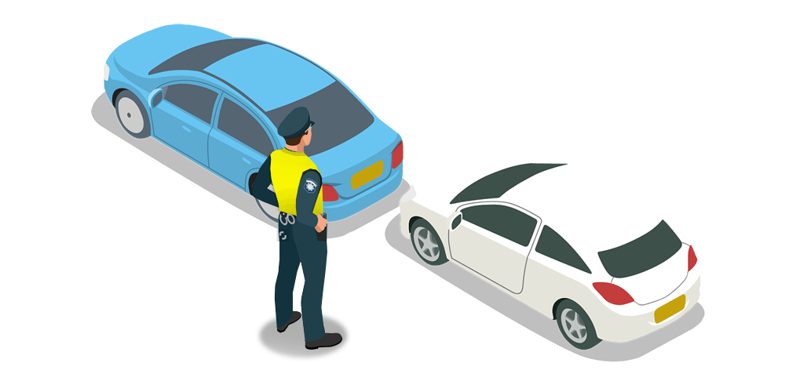
Пользователи
Студент
Преподаватель
Охранник

Slide 7
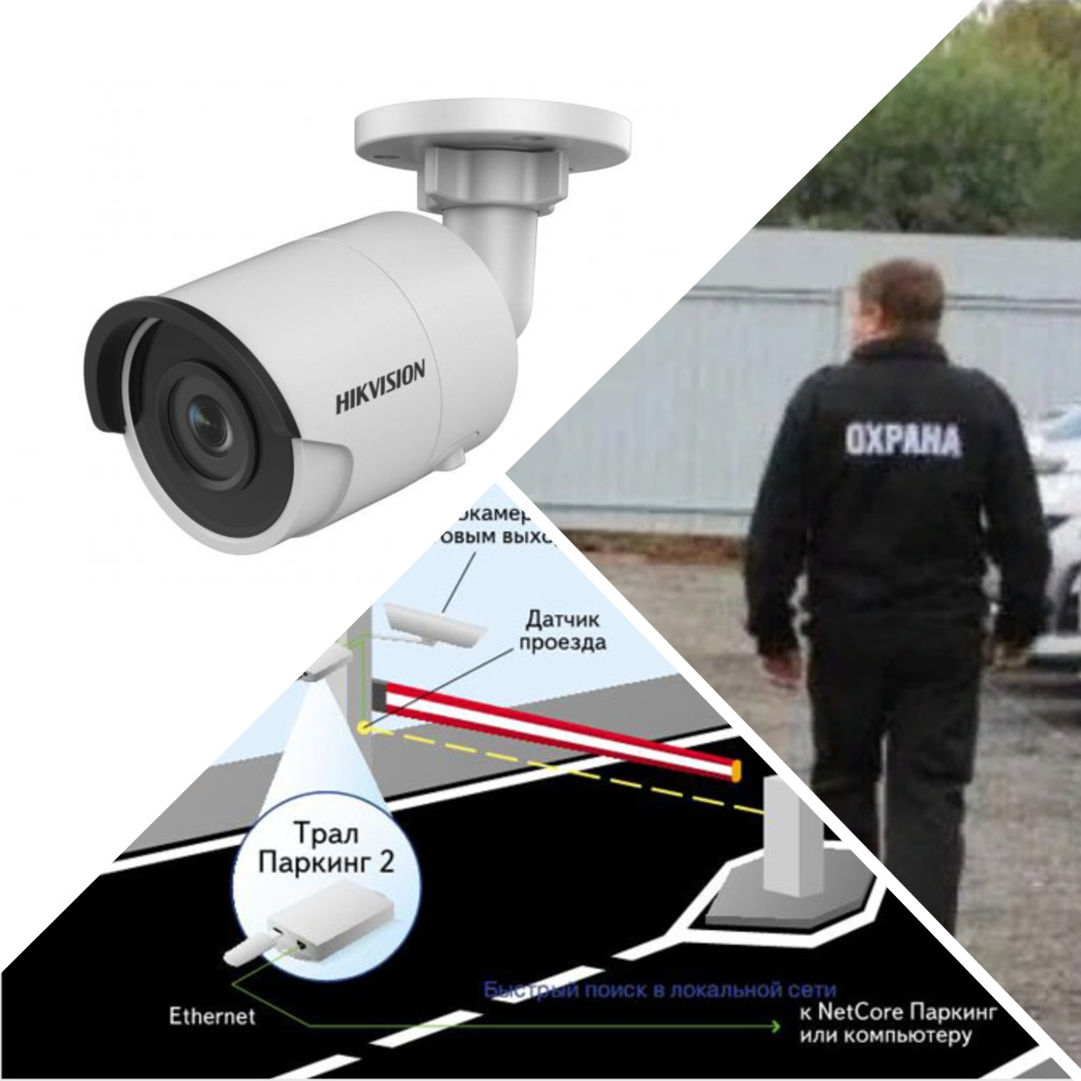
Конкуренты

Slide 8
Реализация
Приложение, предназначенное для работников парковки. Охранники будут лишь контролировать работу системы.

Slide 9
Алгоритм распознавания автомобильных номеров
1
Выделение номера на видеозаписи
2
Распознавание текста

Slide 10
Получение видео в систему
Design
Передача кадра в обученную модель для распознавания номера
Получение кадров из видео
Передача кадра на каскад Хаара
Видеопоток приходит с камеры
Трансляция картинки пользователю

Slide 11
Приложение

Slide 12
Демонстрация работы приложения

Slide 14
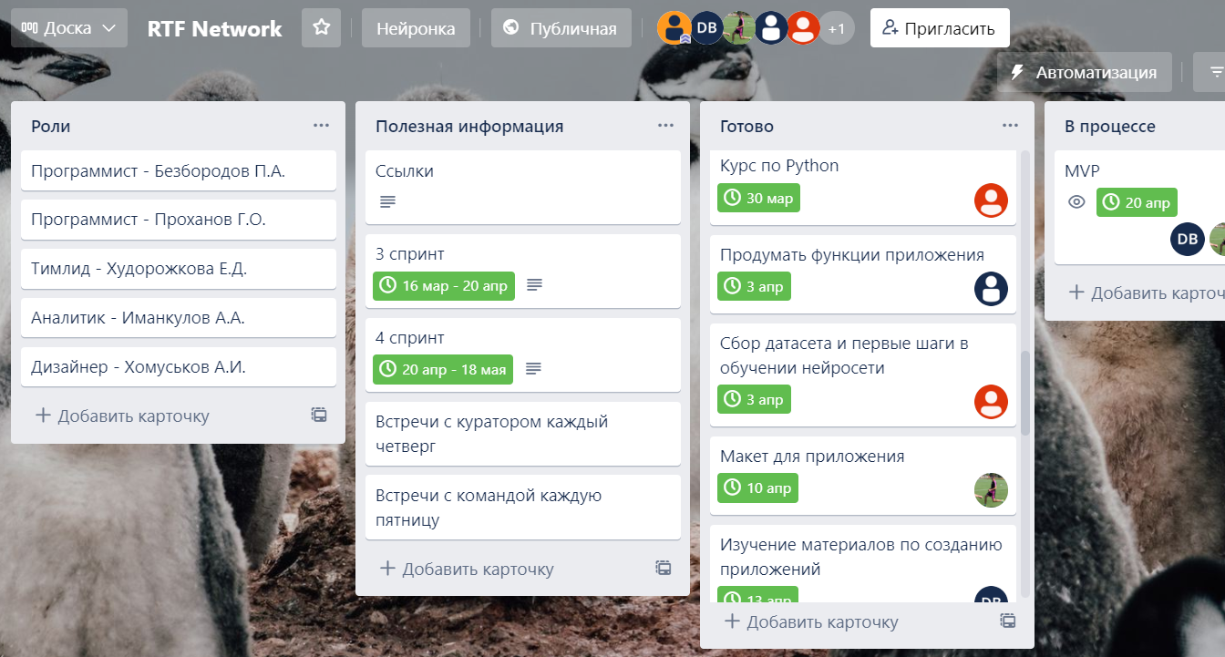
Ход работы
Ход работы

Slide 15
Спасибо
за внимание

